Slide 3
Vậy phần giấy cậu dùng đúng bằng diện tích xung quanh của đèn lồng,
Tớ chỉ bọc 4 mặt xung quanh của đèn lồng.
Tớ thì bọc cả mặt trên và mặt dưới thì cần tất cả bao nhiêu giấy?

Slide 4
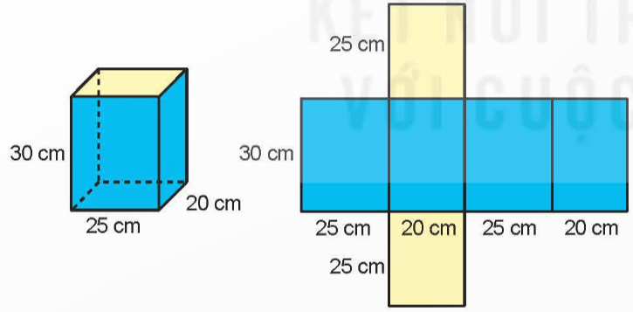
Diện tích xung quanh của hình hộp chữ nhật là:
(25 +20) × 2 × 30 = 2 700 (cm²)
Diện tích hai đáy của hình hộp chữ nhật là: 25 x 20 x 2 = 1 000 (cm²)
Diện tích toàn phần của hình hộp chữ nhật là: 2 700 + 1 000 = 3 700 (cm²)

Slide 5
Diện tích toàn phần của hình hộp chữ nhật là tổng của diện tích xung quanh và diện tích hai đáy.

Slide 6
1
Tính diện tích toàn phần của mỗi hình hộp chữ nhật dưới đây.

Slide 7
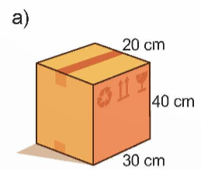
a) Diện tích xung quanh của hình hộp đã cho là:
(30 + 20) x 2 x 40 = 4 000 (cm²).
Diện tích hai đáy của hình hộp đã cho là:
20 x 30 x 2 = 1 200 (cm²).
Diện tích toàn phần của hình hộp là:
4 000 + 1 200 = 5 200 (cm²).

Slide 8
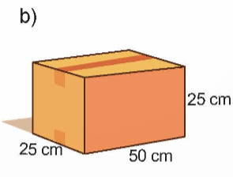
b) Diện tích xung quanh của hình hộp đã cho là:
(25 + 50) x 2 x 25 = 3 750 (cm²).
Diện tích hai đáy của hình hộp đã cho là:
25 x 50 x 2 = 2 500 (cm²)
Diện tích toàn phần của hình hộp là:
3 750 + 2 500 = 6 250 (cm²)

Slide 9
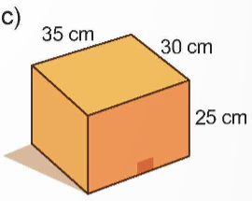
c) Diện tích xung quanh của hình hộp đã cho là:
(35 + 30) x 2 x 25 = 3 250 (cm²)
Diện tích hai đáy của hình hộp đã cho là:
35 x 30 x 2 = 2 100 (cm²)
Diện tích toàn phần của hình hộp là:
3 250 + 2 100 = 5 350 (cm²)

Slide 10
2
Chọn câu trả lời đúng.
Chiếc hộp nào dưới đây có diện tích toàn phần lớn nhất?

Slide 11
Bài giải:
Diện tích toàn phần chiếc hộp A là
(1,5 + 2) × 2 × 2,3 + (1,5 × 2) × 2 = 22,1 (dm²);
Diện tích toàn phần chiếc hộp B là:
(3,7 + 3) × 2 × 1 + (3,7 × 3) × 2 = 35,6 (dm²)
Diện tích toàn phần chiếc hộp C là:
(1,3 + 2,5) × 2 × 1 + (1,3 × 2,5) x 2 = 14,1 (dm²);
Ta có: 14,1dm² < 22,1 dm² < 35,6 dm² .
Chiếc hộp B có diện tích toàn phần lớn nhất

Slide 12
2
Chọn câu trả lời đúng.
Chiếc hộp nào dưới đây có diện tích toàn phần lớn nhất?

